Slide 1
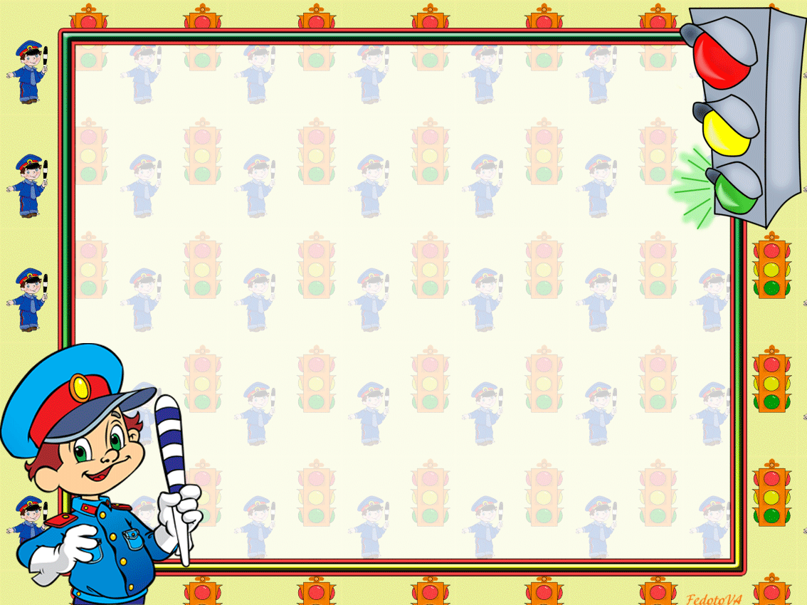
Государственное бюджетное общеобразовательное учреждение
Самарской области средняя общеобразовательная школа № 10
имени Героя России Сергея Анатольевича Хихина
городского округа Чапаевск Самарской области
структурное подразделение «детский сад «Березка»
Окружной конкурс
«Безопасность детства»
Номинация:
«Галактика информационной безопасности»
Название работы:
«Азбука дорожной безопасности»
Воспитатели: Климкина С.А.
Самойлова С.В.

Slide 2
«Жизнь есть дар, великий дар и тот, кто ее не ценит, этого дара не заслуживает» сказал когда-то Леонардо да Винчи.
Эту ответственность необходимо воспитывать и в детях, ведь известно, что в большинстве своем юные пешеходы попадают в беду на дороге не из-за незнания Правил дорожного движения, а по своей детской наивности, неопытности, особенностей организма, из-за необдуманного риска.
Жажда знаний, желание открывать что – то новое, ставит наших почемучек перед реальной опасностью, в частности, и на улице. Вот почему уже в детском саду необходимо изучать с воспитанниками ПДД, формировать у них навыки осознанного безопасного поведения.
Воспитатель первый учитель безопасного поведения на дороге, который владеет этими знаниями. Он помогает детям лучше ориентироваться в мире дорожных знаков, обучает правильным действиям в опасных ситуациях , связанных с дорожным движением.

Slide 3
Памятки по
ПДД
ЮПИД
Родители и дети
Полезные
ресурсы
Выставки
рисунков
ИНФОРМАЦИОННАЯ
КОПИЛКА
Дидактические
игры
Полезные материалы
Анкетирование
родителей

Slide 4
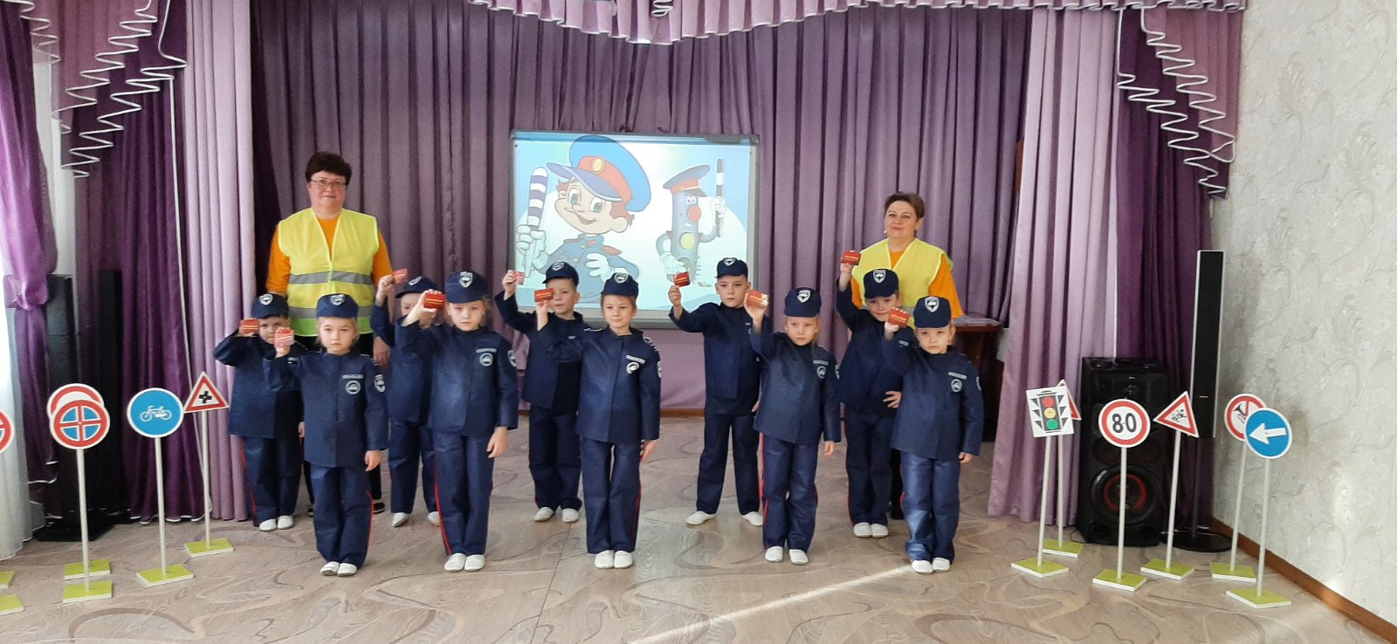
ЮПИД - добровольное объединение воспитанников. Оно создано с целью формирования у детей специальной оценки знаний, умений и навыков безопасного поведения на дороге.
В детском саду «Березка» г.о.Чапаевск на протяжении нескольких лет команда ЮПИД «Дорожный патруль» под девизом «Если правила движенья ты не знаешь до сих пор, мы начать с тобой готовы очень важны разговор!» активно проводит просветительскую работу с детьми старшего дошкольного возраста.
ЮПИДовцы используют различные формы работы:

Slide 5
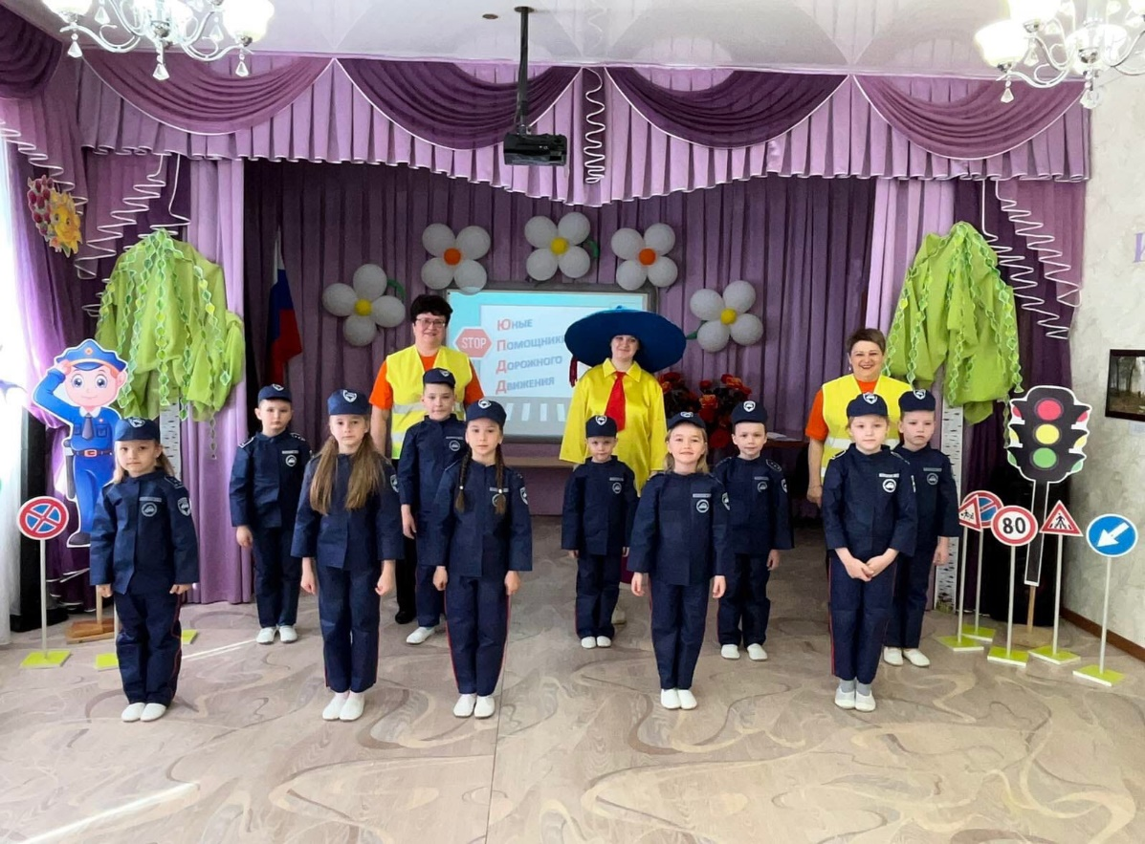
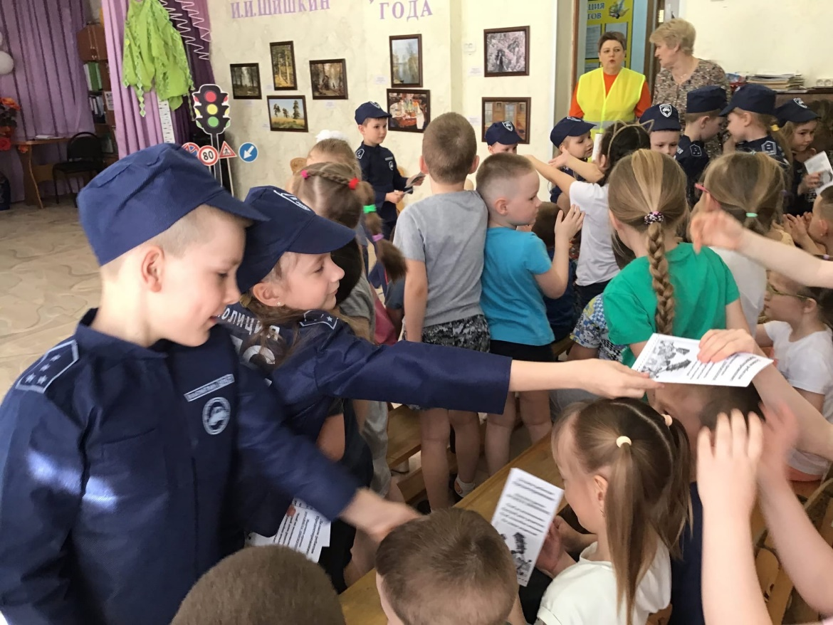
Досуговая деятельность команды ЮПИД
Дети в игровой форме закрепляют знания о дорожных знаках, о правилах поведения на улице, понимают, где и когда можно безопасно и весело играть.

Slide 6
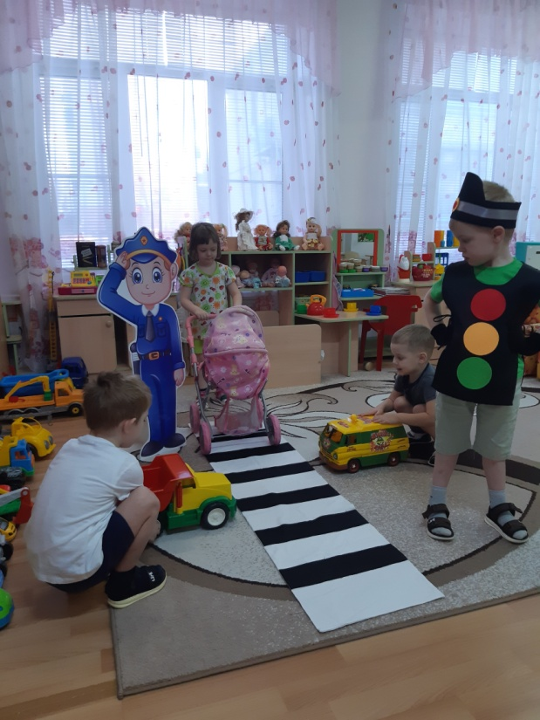
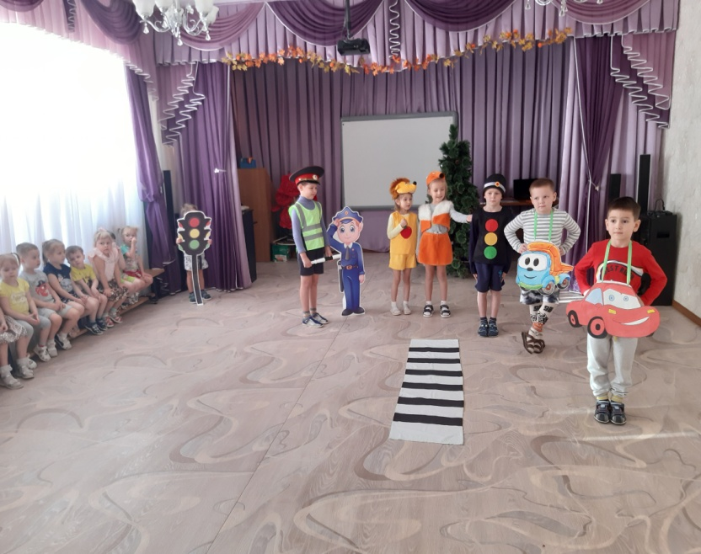
Театрализованная деятельность команды ЮПИД
Театрализованные представления необходимы в детском саду для сплочения детского коллектива, развития актерского мастерства, и самое главное- закрепление знаний о Правилах Дорожного Движения.

Slide 7
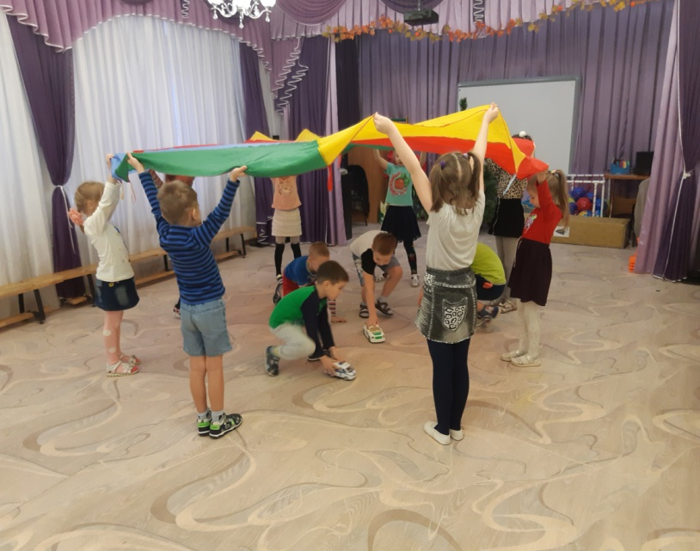
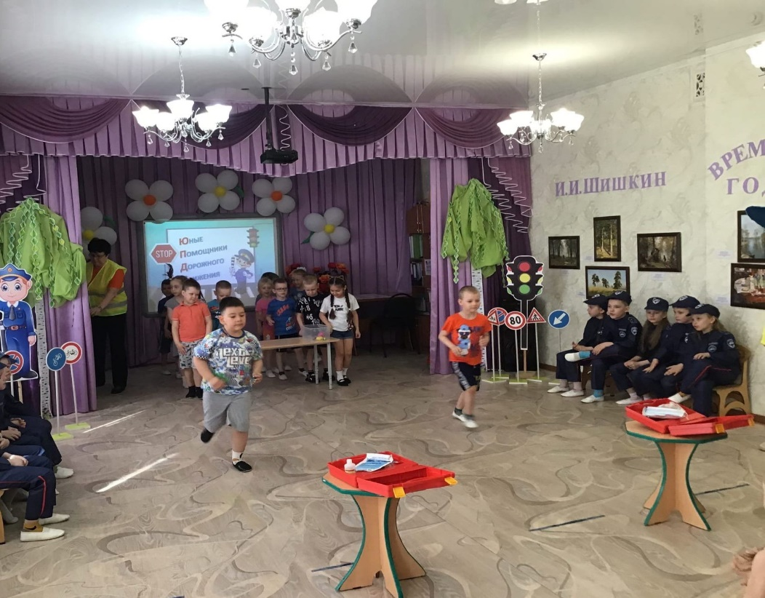
Спортивные мероприятия команды ЮПИД
Спортивные развлечения помогают знакомить детей с правилами поведения на дороге, на тротуаре, довести до сознания детей к чему может привести нарушение правил дорожного движения.

Slide 8
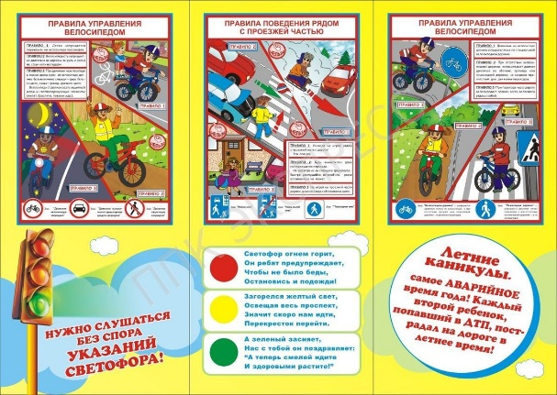
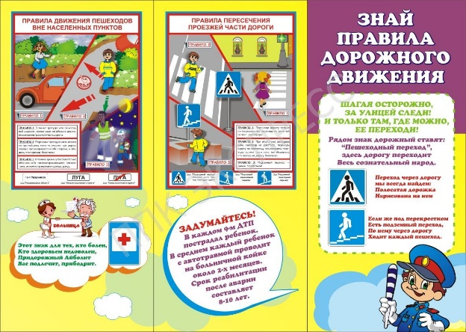
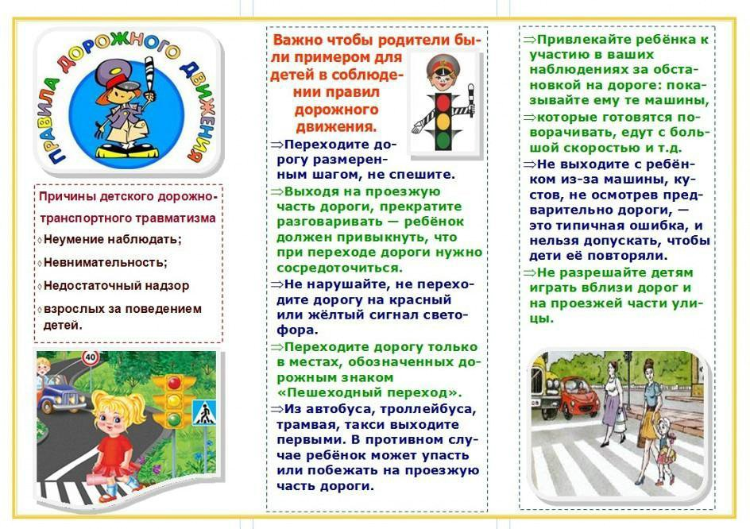
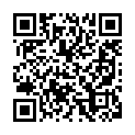
Памятки по информационной безопасности
В целях профилактики детского дорожного транспортного травматизма и обеспечения у детей формирования навыков и знаний по соблюдению Правил дорожного движения распространяем среди родителей памятки и просим поговорить об этом с детьми!

Slide 9
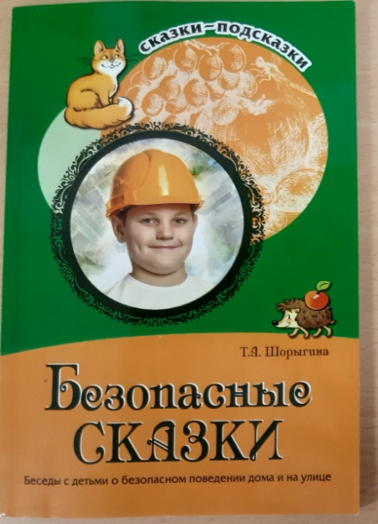
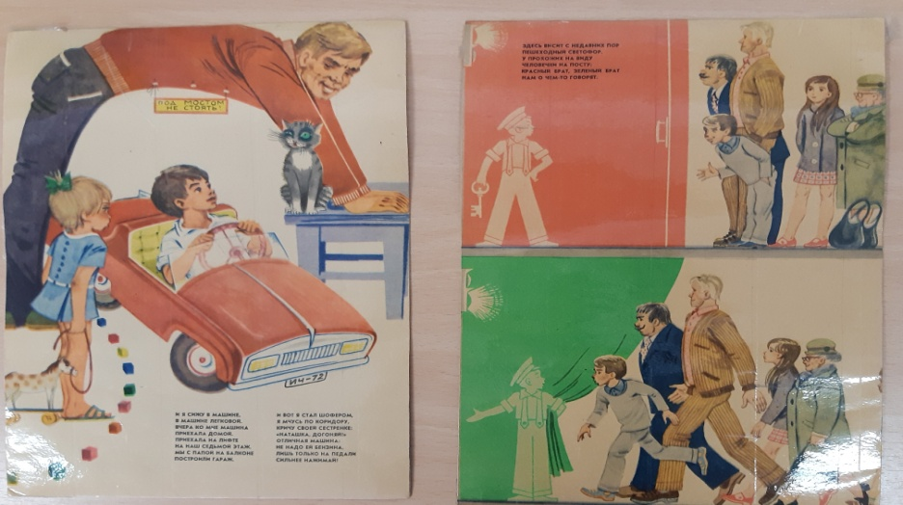
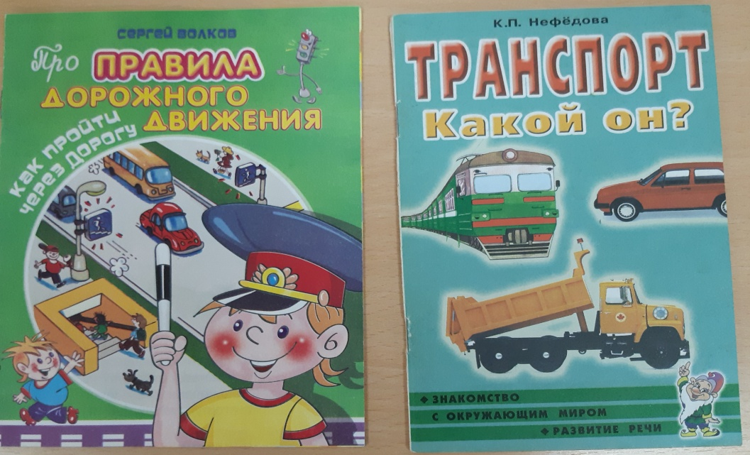
Полезные ресурсы
Художественная литература является одним из доступных и интересных для ребенка способов освоения ПДД.
Для системной и эффективной работы с детьми мы собрали мини библиотеку на тему ПДД, в которую вошли: детская художественная литература, энциклопедии, журналы, альбомы, иллюстрации.

Slide 10
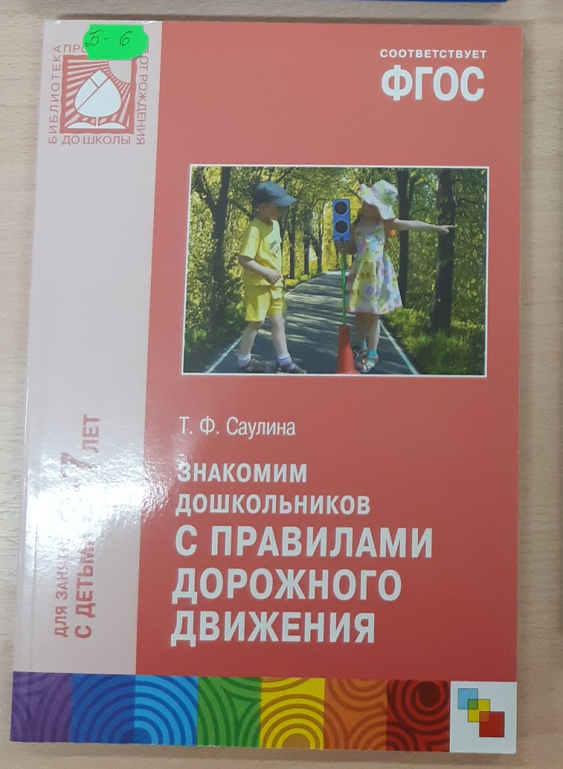
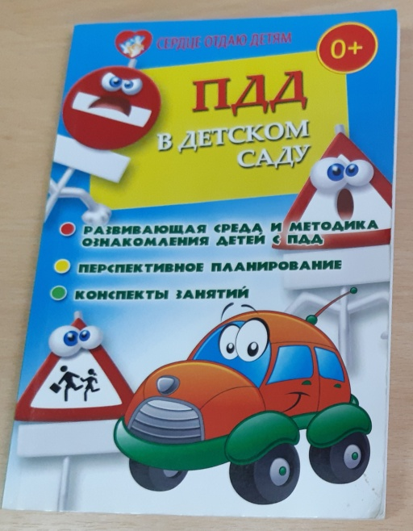
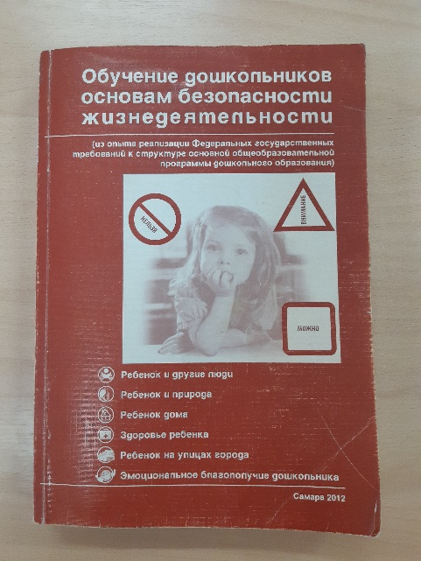
Все программы дошкольных учреждений включают в себя определенное содержание работы по изучению правил дорожной безопасности, Понимая огромное значение основ безопасного поведения в жизни ребёнка приобрели методический материал для детей дошкольного возраста , который можно использовать при индивидуальной и подгрупповой форме обучения.

Slide 11
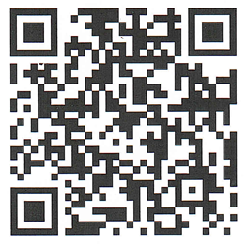
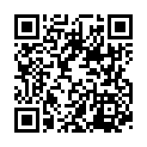
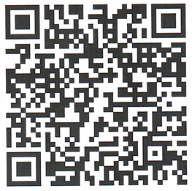
Обучающие мультфильмы для дошкольников по ПДД
«Азбука безопасности на дороге с тетушкой Совой»
«Спасик и его друзья. Безопасность в городе»
(ОБЖ+ дорожное движение)
«Робокар Поли – Правила дорожного движения»

Slide 12
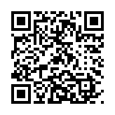
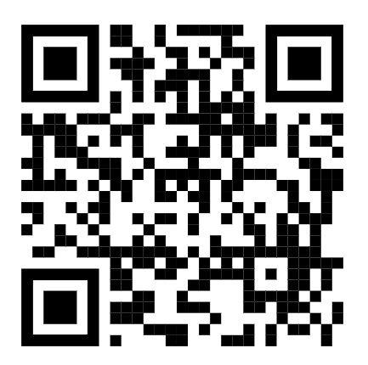
Полезные материалы
Консультации для родителей
Советы педагогам

Slide 13
Анкетирование родителей

Slide 14
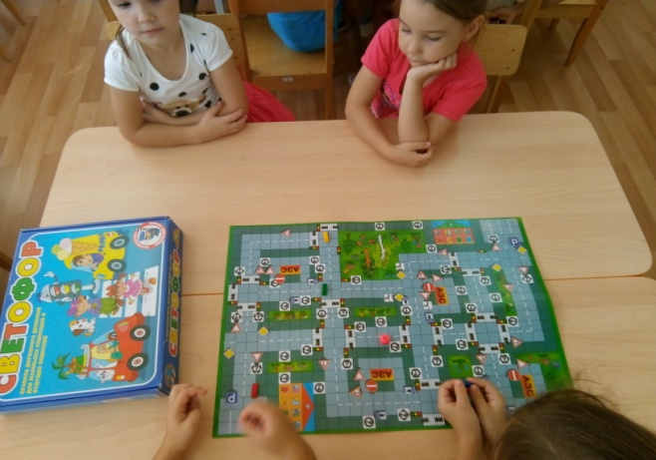
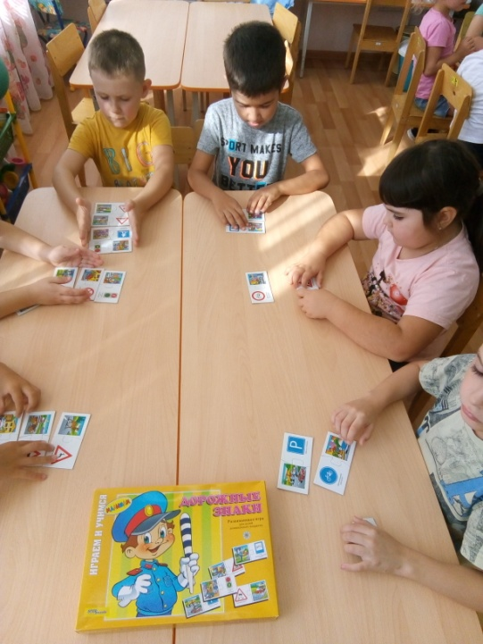
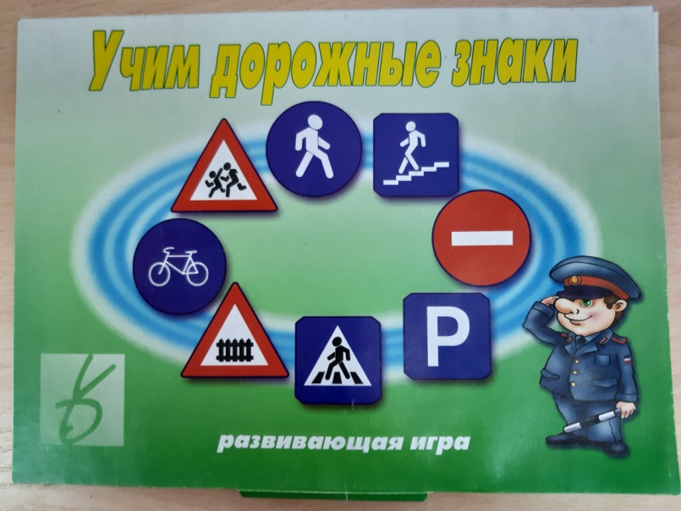
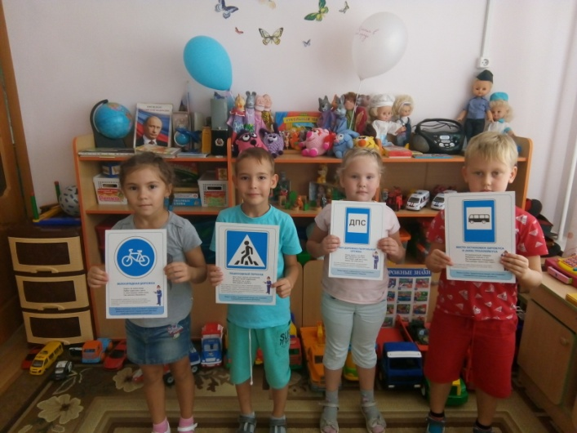
Дидактическая игры
В группах есть игротека, которая содержит дидактические игры, развивающие настольно-печатные игры, интеллектуальные игры .

Slide 15
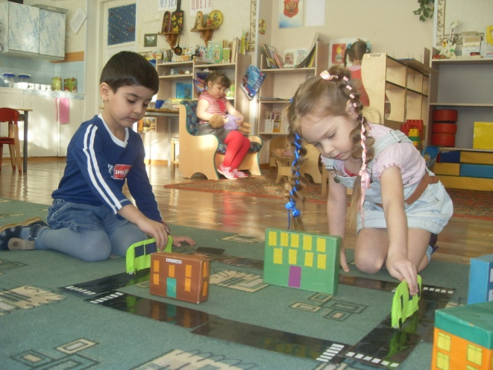
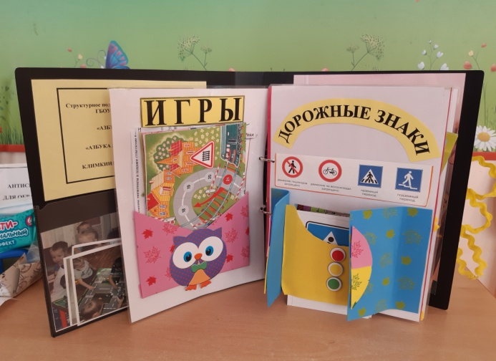
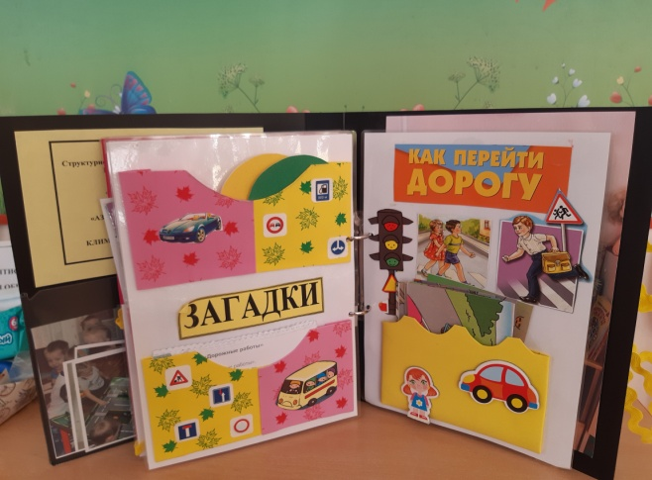
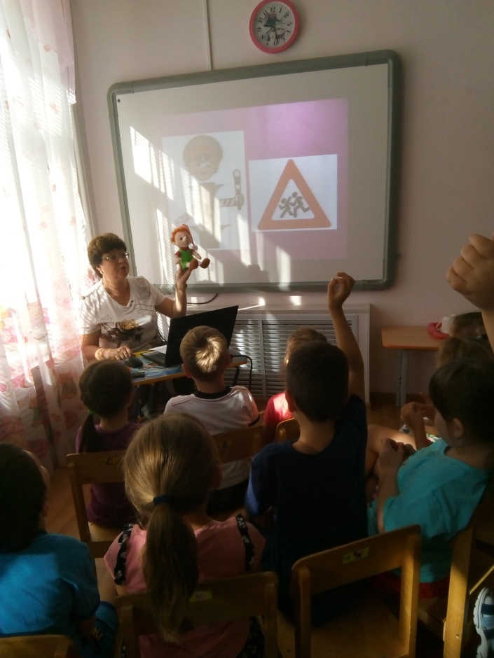
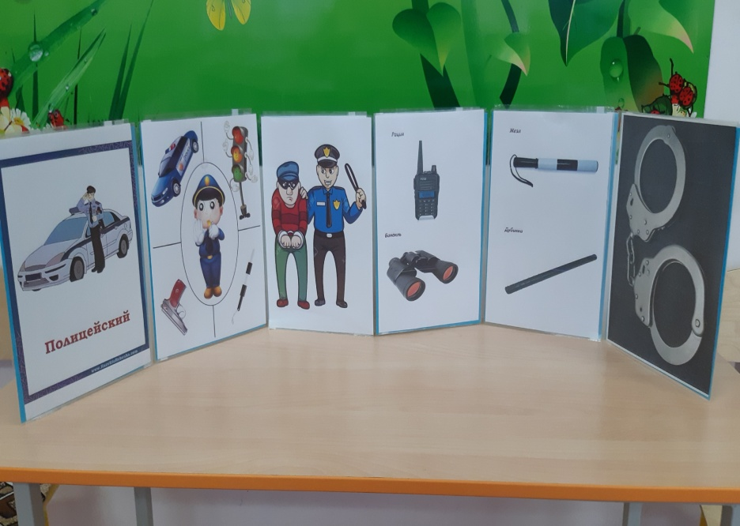
Игра «Всем ребятам надо знать, как по улице шагать»
Папка- передвижка
«Игротека правил дорожного движения»
Игра «Полицейский»
Интерактивные дидактические игры

Slide 16
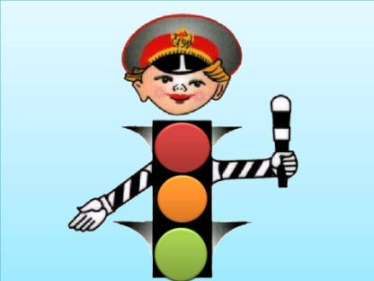
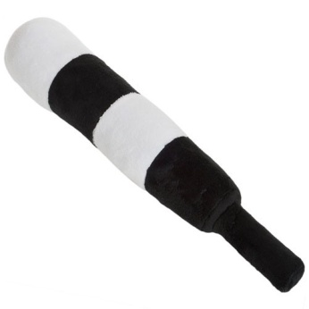
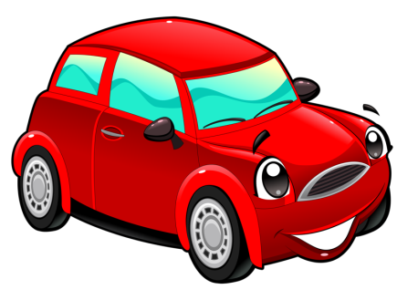
Составление синквейнов
СВЕТОФОР
Высокий , трехцветный;
Стоит, светит, показывает;
Мы переходим дорогу на светофор;
Помощник.
ЖЕЗЛ
Деревянный, полосатый;
Поворачивает, мелькает, указывает;
У полицейского в руках жезл;
Путеводитель.
МАШИНА
Легковая, белая;
Движется, спешит, едет;
Машина везет груз;
Транспорт.

Slide 17
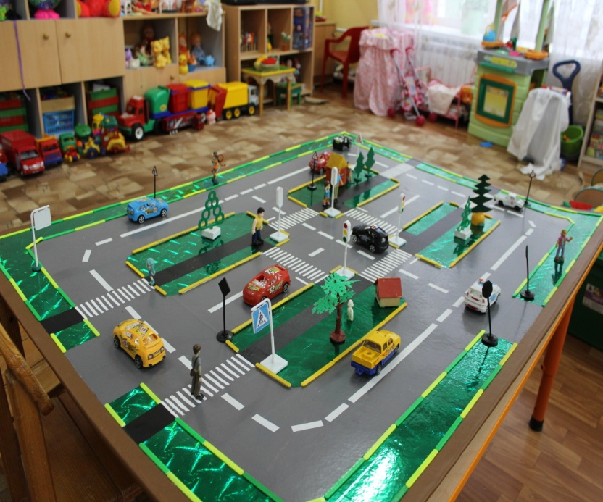
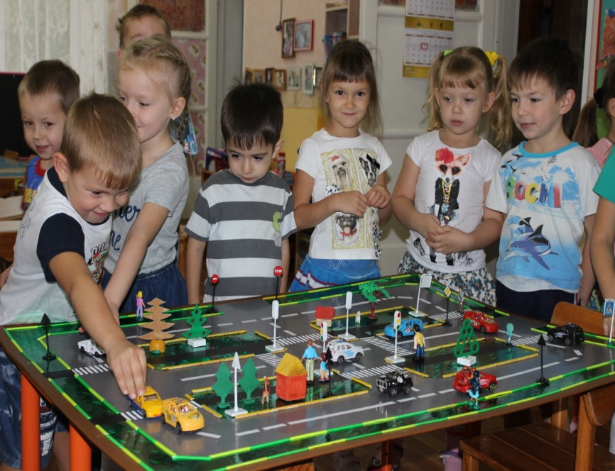
Игровой макет «Перекресток»
Играя с макетом «Перекресток» дети закрепляют правила поведения пешеходов и водителей в условиях улицы, учатся различать дорожные знаки. Используя фигурки пешеходов и транспорта наглядно показывают, что может произойти, если нарушать ПДД.

Slide 18
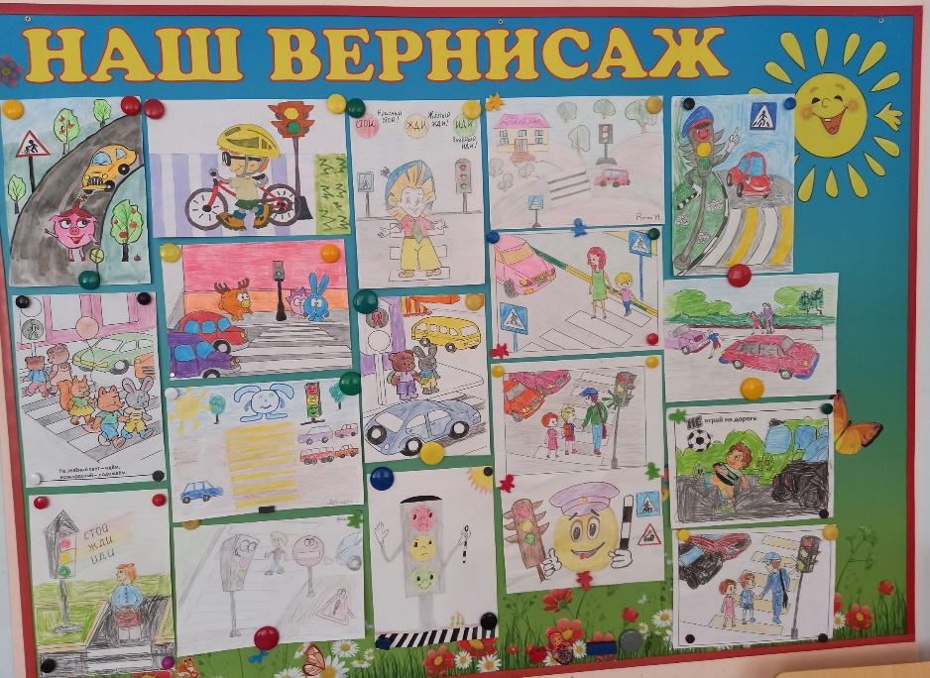
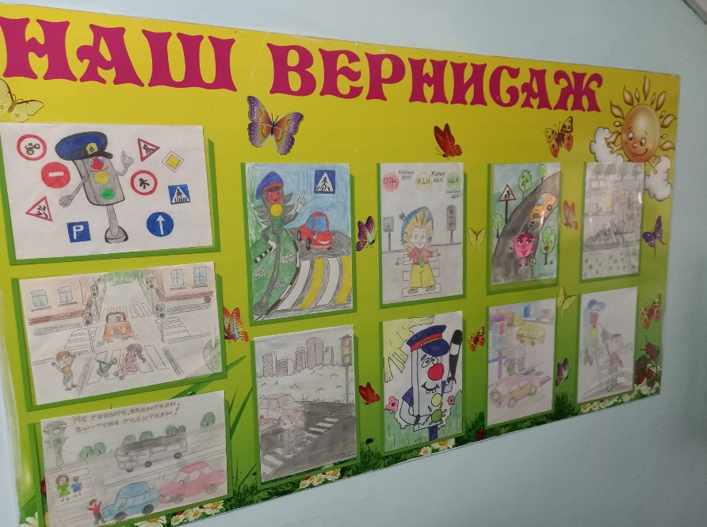
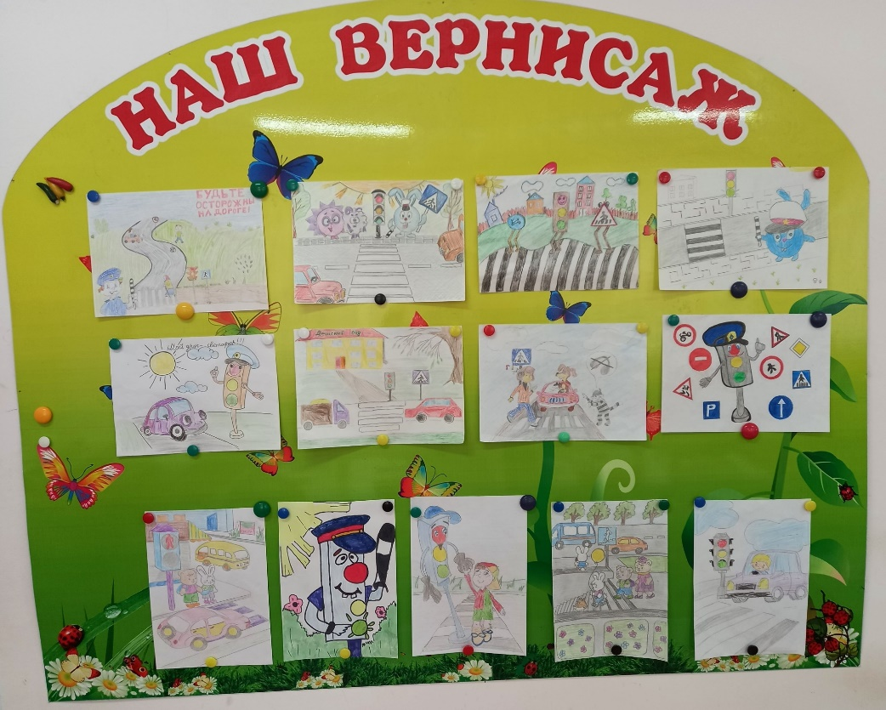
Выставки рисунков

Slide 19
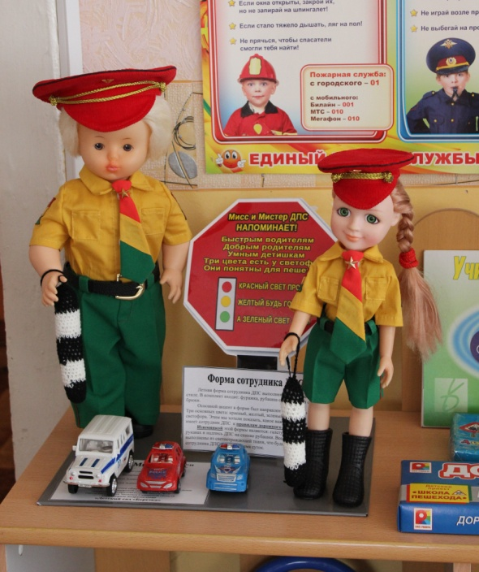
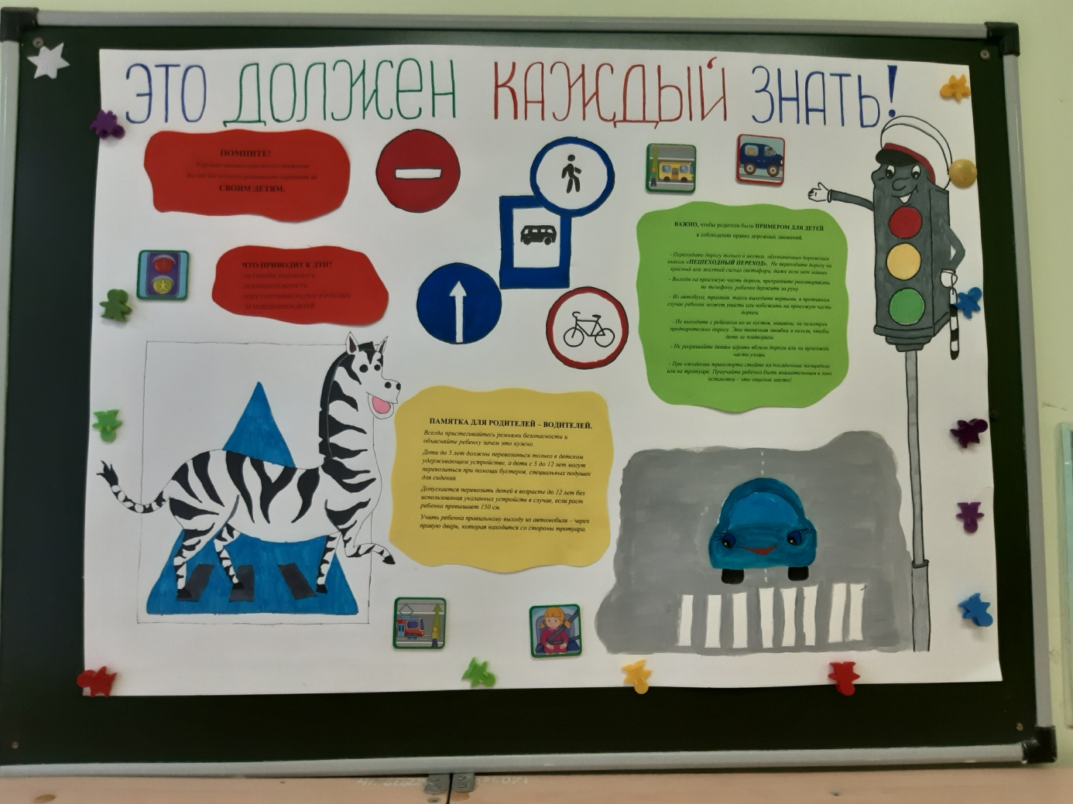
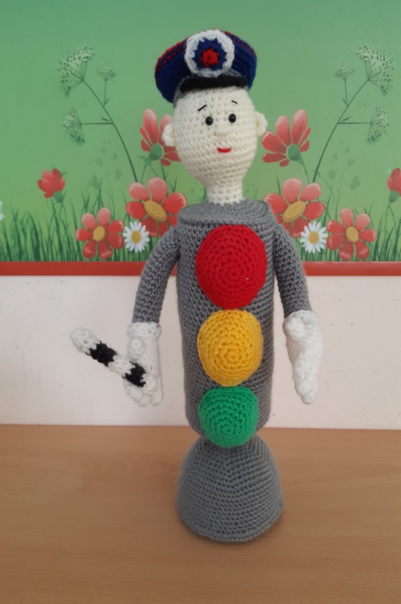
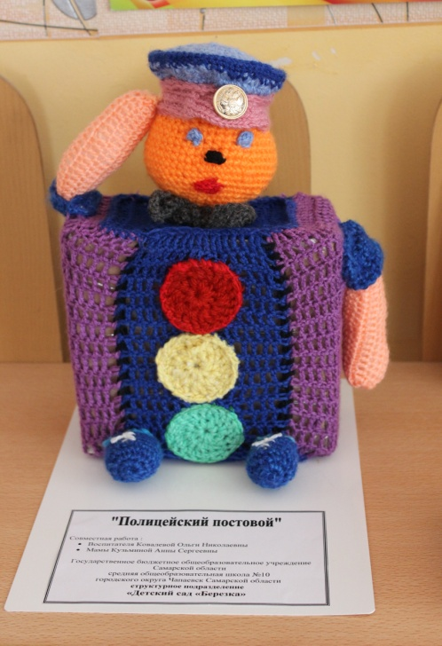
Родители и дети
Родители и дети участвуют в конкурсах разного уровня
Родители совместно с детьми выпускают стенгазеты по ПДД

Slide 20
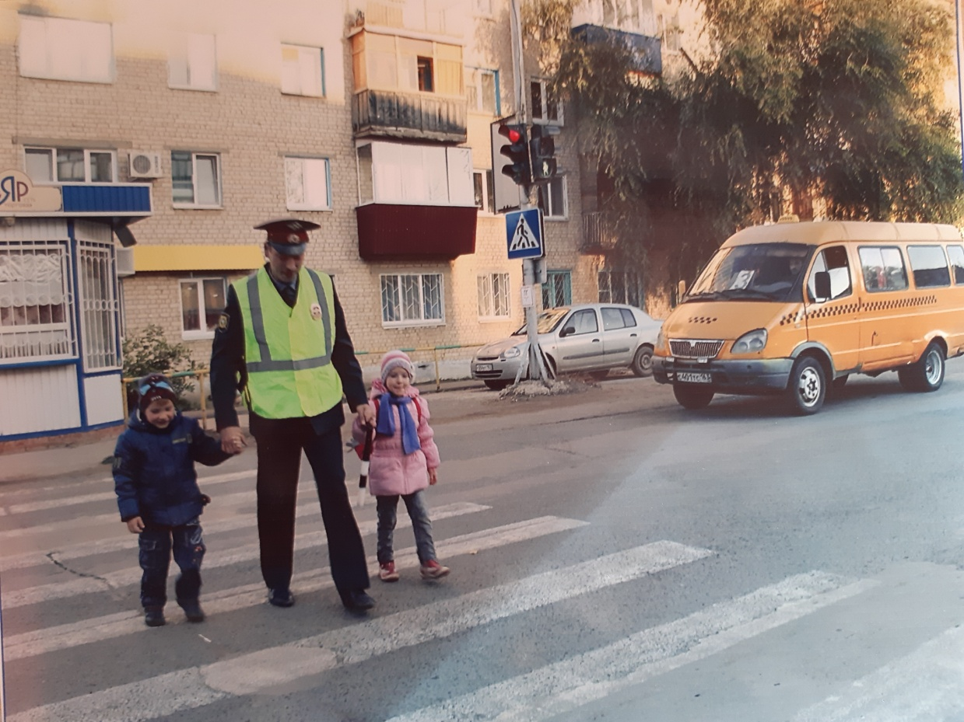
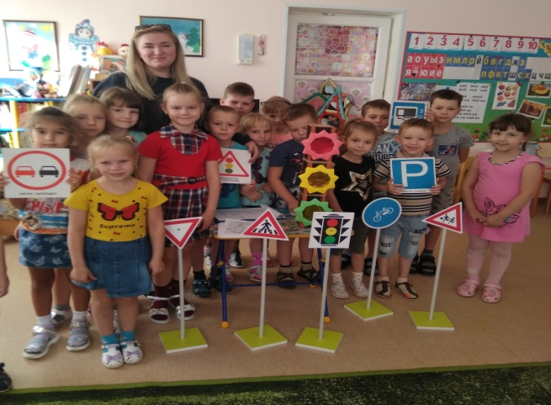
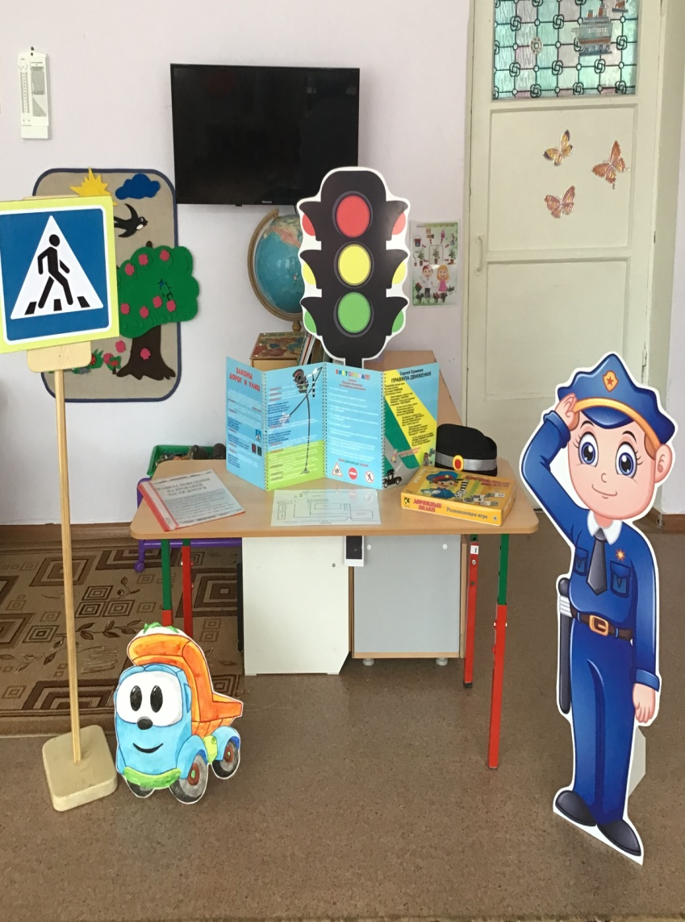
Совместный проект родителей и детей «Ребенок и улица»

